Slide 1
Приложение
Прототип «Калькулятор»

Slide 2
Задание
Создать приложение-прототип «Калькулятор»
1 Приложение содержит три поля:
два поля для ввода исходных данных
одно поле для вывода результата
2 Приложение содержит кнопку, по нажатии на которую происходит расчет суммы (или любого другого арифметического действия)
3 Результат расчета выводится в третье поле

Slide 3
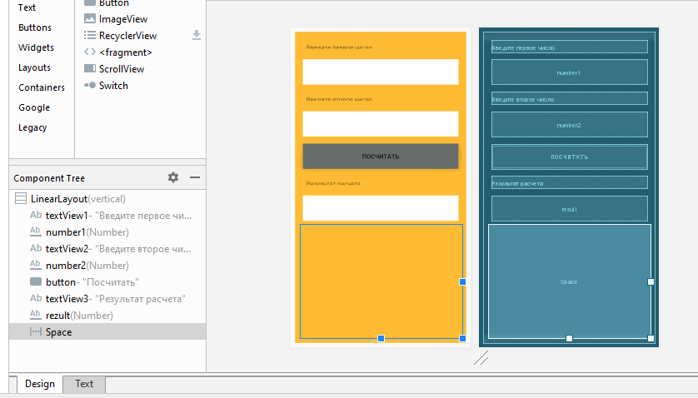
Задание
Пример макета UI приложения

